Slide 1
Ligações Aéreas
2019-2020
Notes:
1

Slide 2
Ligações Aéreas 2019-2020
Objetivos
Representar e analisar a movimentação aérea de passageiros e cargas entre as Cidades com aeroportos;
Definir a estrutura da rede aérea brasileira, estabelecendo a hierarquia dos principais centros de movimentação de passageiros e cargas e identificando os principais fluxos;
Avaliar o peso da distância, bem como das dimensões populacionais e da atividade econômica na interação espacial pelo transporte aéreo (Modelo Gravitacional)
Representar e analisar os fluxos OD (origem-destino) das passagens aéreas comercializadas;
Notes:
2

Slide 3
Ligações Aéreas 2019-2020
Objetivos
Analisar a acessibilidade das Cidades pelo transporte aéreo;
  Econômica: medida pela Tarifa Média Pondera por destino e por ligação;
  Geográfica: medida pela rede de destinos diretos e indiretos e pela configuração espacial da demanda pelo transporte aéreo;
  Temporal: medida tanto tempo de deslocamento para acesso ao aeroporto por passageiros regionais, quanto pelo tempo médio de voo direto para os principais destinos
Identificar, preliminarmente, os impactos da pandemia no transporte aéreo;
Notes:
3

Slide 4

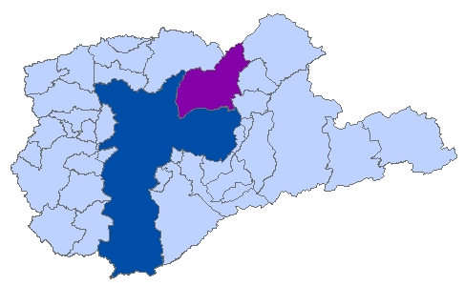
Ligações Aéreas 2019-2020
Ajuste da periodicidade decenal – pesquisa anterior de 2010
Consideramos somente os voos regulares para passageiros e todos os voos que transportaram carga aérea como serviço pago
Unidade espacial de investigação:
  Cidades da REGIC 2018 – Municípios Isolados ou Arranjos Populacionais
Arranjo Populacional de São Paulo/SP
Município isolado de Campo Grande (MS)

Slide 5
Ligações Aéreas 2019-2020
  Diferença entre movimentação aérea e Fluxo OD de passageiros
    Movimentação -> deslocamento entre aeroportos
    Fluxo OD – trajeto total coberto por uma passagem aérea
  Fonte dos dados
    ANAC – Movimentação aérea de passageiros e cargas
    ANAC – Tarifas aéreas comercializadas (microdado)
    Secretaria de Aviação Civil (SAC) – Matriz de deslocamentos para acessar Aeroportos
    IBGE – Acessibilidade Geográfica dos Municípios brasileiros

Slide 6
Ligações Aéreas – Principais Resultados
  157 Cidades (somente 3% das 4899 Cidades do País) tiveram voo regular de passageiros ou voo transportando carga como serviço pago
  Matriz de 667 ligações aéreas por voos diretos que movimentou 93.878.057 passageiros e mais de 400 mil toneladas de carga em 2019
    Em 2020, foram 175 Cidades e 647 ligações entre pares de Cidades, movimentando 44.148.597 passageiros e pouco mais de 282 mil toneladas; variação de 53,0% e 29,6% respectivamente
  99,9% da movimentação aérea de passageiros e de cargas se concentram nas Metrópoles e nas Capitais Regionais, assim definidas pela REGIC 2018

Slide 7
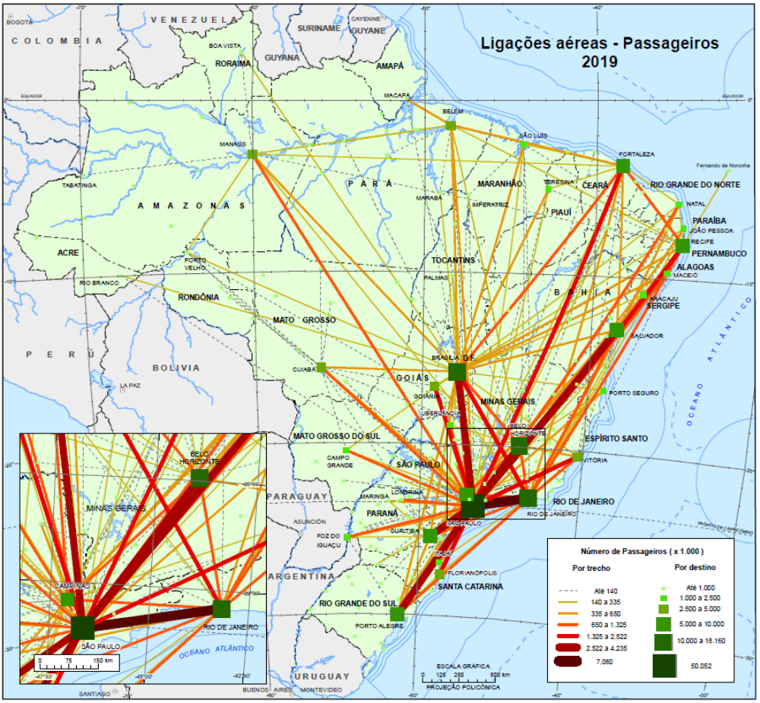
Ligações Aéreas – Principais Resultados
Evolução Passageiros 2019 -2020

Slide 8
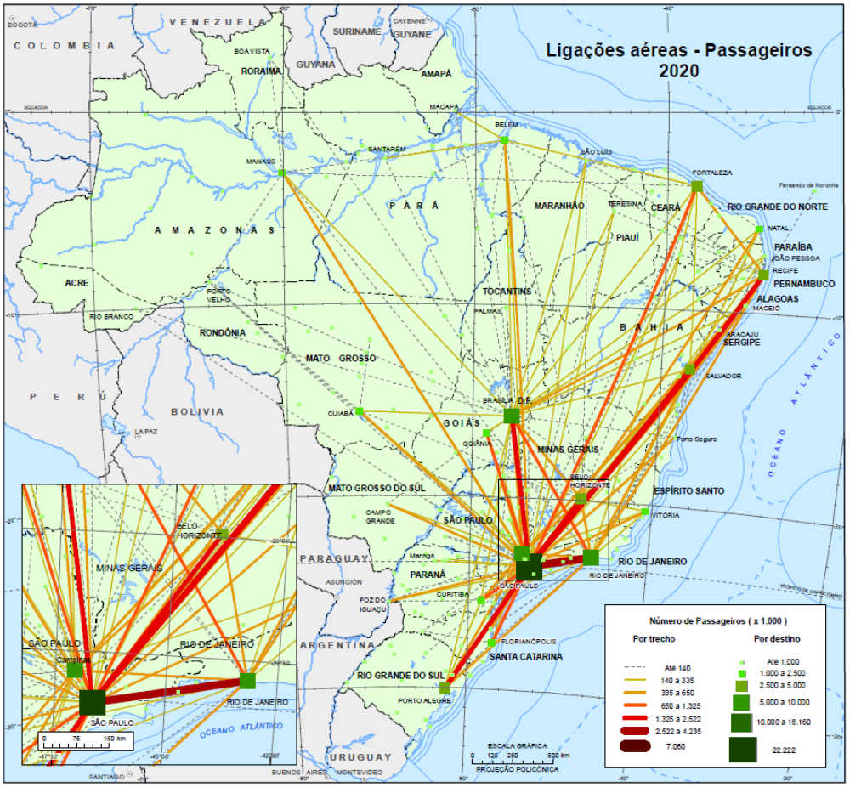
Ligações Aéreas – Principais Resultados
Evolução Passageiros 2019 -2020

Slide 9
Ligações Aéreas – Principais Resultados
Evolução Passageiros 2010 -2020

Slide 10
Ligações Aéreas – Principais Resultados
Movimentação de passageiros
  Evolução de 37,4% entre 2010 e 2015;
    Campinas/SP: +85%; Foz do Iguaçu/PR: +80%
    Salvador +10%; Recife/PE +17%
  Queda (-1%) entre 2015 e 2019 para o País
    Salvador/BA : -20%; Rio de Janeiro: -16%
    Recife/PE: +23%; São Paulo/SP: +16%
  Pandemia: -53%
    Uberlândia: -64%; Curitiba: -60%
    Campinas: -33%

Slide 11
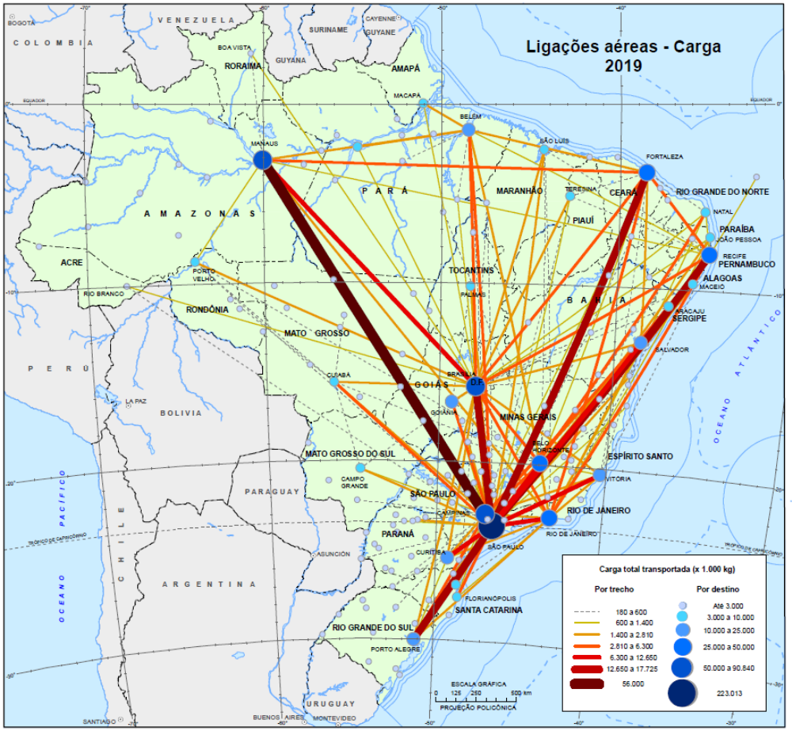
Ligações Aéreas – Principais Resultados
Evolução carga 2019 -2020

Slide 12
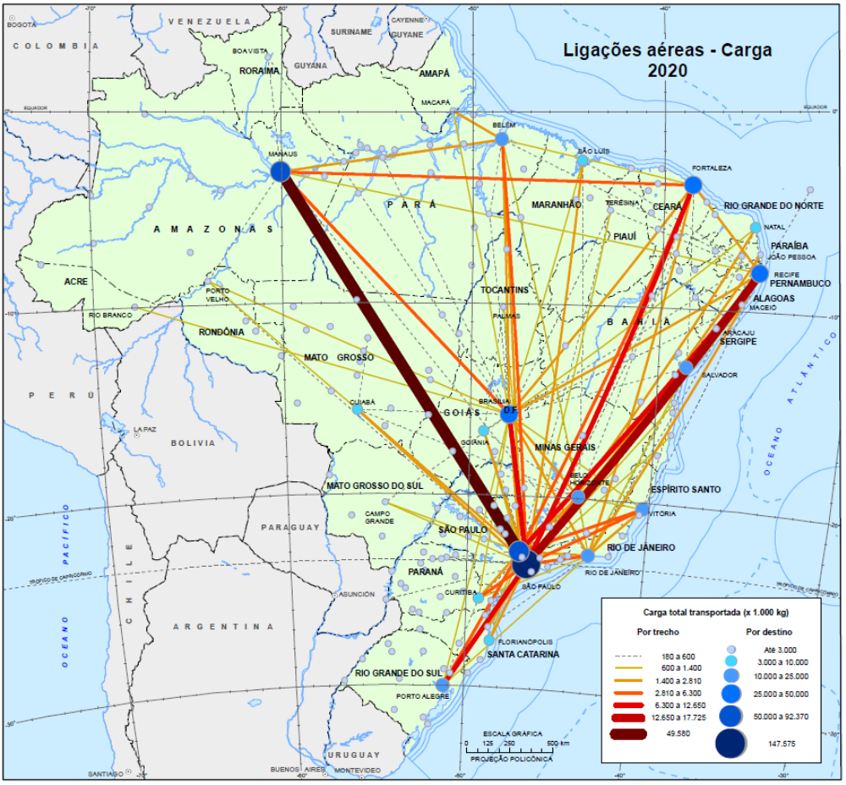
Ligações Aéreas – Principais Resultados
Evolução carga 2019 -2020

Slide 13
Ligações Aéreas – Principais Resultados
Evolução Cargas 2010 -2020

Slide 14
Ligações Aéreas – Principais Resultados
Movimentação de cargas
  Queda (-10%) entre 2010 e 2015;
    Campinas/SP: +142%; Vitória/ES: +70%
    Manaus (AM) -30%; São Paulo/SP: -15%
  Sobe +14% entre 2015 e 2019
    Campinas/SP: +173% (564% na década)
    Manaus (AM): +4,5 (-27% na década) – aumento da participação da ligação com Campinas/SP
  Pandemia: -29,6%
    Campinas/SP: +36%

Slide 15
Ligações Aéreas – Acessibilidades das Cidades pelo transporte aéreo de passageiros
Atendimento regular: ao menos um voo regular de passageiros por mês, em cada mês do ano de referência (2019 e 2020)
  96 Cidades em 2019 e somente 46 Cidades em 2020
Dentre os principais fluxos OD, as maiores quedas de passagens comercializadas foram Uberlândia (MG) – São Paulo/SP (-69,6%) e São Paulo/SP – Curitiba/PR (-60,9%)
Já as menores quedas na comercialização de passagens ao público em geral foram São Paulo/SP – Nata/RN (-19%) e Fortaleza/CE – Brasília/DF (-24,1%)
O principal fluxo aéreo do País, São Paulo/SP – Rio de Janeiro/RJ teve queda de 55,6% na quantidade de passagens comercializadas

Slide 16
Ligações Aéreas – Acessibilidades das Cidades pelo transporte aéreo de passageiros
Maiores quedas de tarifa média ponderada da ligação aérea
    RJ – Brasília: - de R$ 349 para R$ 235 (-32,7%)
    RJ – Porto Alegre/RS – de R$ 433,74 para R$ 282,02 (-35%)
Aumentos da tarifa média ponderada por ligação
  Uberlândia – SP: - aumento de +6,7% da tarifa (R$ 257,20 para R$ 274,41)
  Belém/PA – Macapá/AP – aumento de +15,3% ( de R$ 200,75 para R$ 231,39)

Slide 17
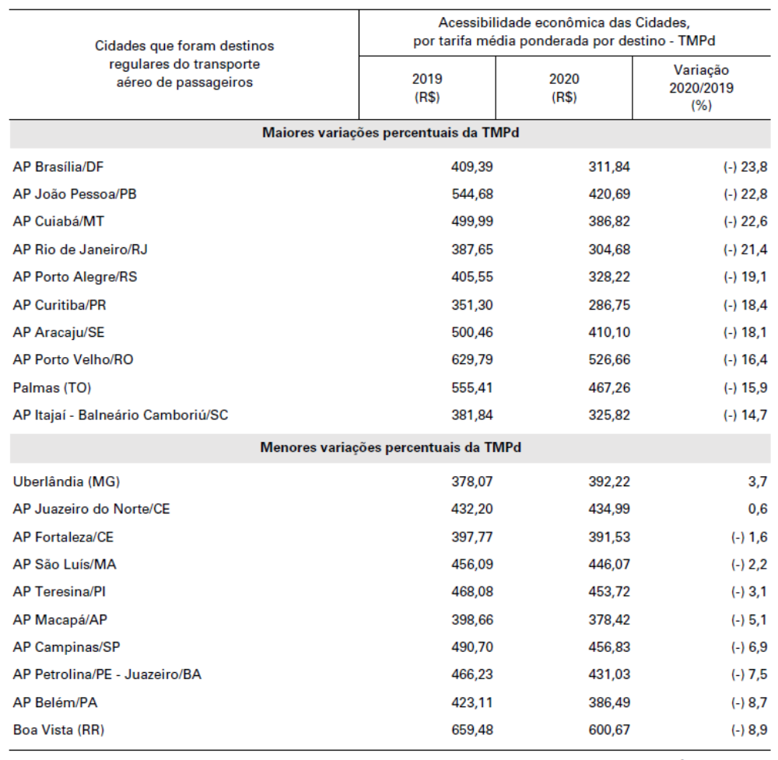
Ligações Aéreas – Tarifa média ponderada por destino

Slide 18
Ligações Aéreas – Acessibilidades das Cidades pelo transporte aéreo de passageiros
Menores acessibilidades geográfica – padronização da quantidade de destinos diretos pelo total de destinos
  São Paulo/SP e Campinas/SP – únicos que possuem mais destinos diretos do que indiretos – 49/27 e 47/28
  Manaus (AM), Brasília/DF e Belém/PA – maiores destinos totais com 86, 84 e 82 respectivamente
Menores acessibilidades geográficas
  Cidades amazonenses – São Gabriel da Cachoeira (AM), Carauari (AM); Lábrea (AM) – voo direto p/ Manaus (AM)
  São José dos Campos/SP – 1 voo direto (RJ) com 33 destinos indiretos

Slide 19
Ligações Aéreas – Acessibilidade Geográfica
Perfil de atendimento dos aeroportos – Percentual de passageiros regionais pelo total de passageiros
  Demandas descentralizadas e muito descentralizadas
    Jaguaruna (SC): 97,8%; Cruz (CE): 97,4% e Valença/BA: 97,2% – muito descentralizadas
    Campina Grande/PB: 62,5% - descentralizada
  Demandas concentradas
    Fernando de Noronha (PE)
    Lábrea (AM) – 1,1%
    Brasília/DF – 4,6%
    São Paulo/SP – 8,5%

Slide 20
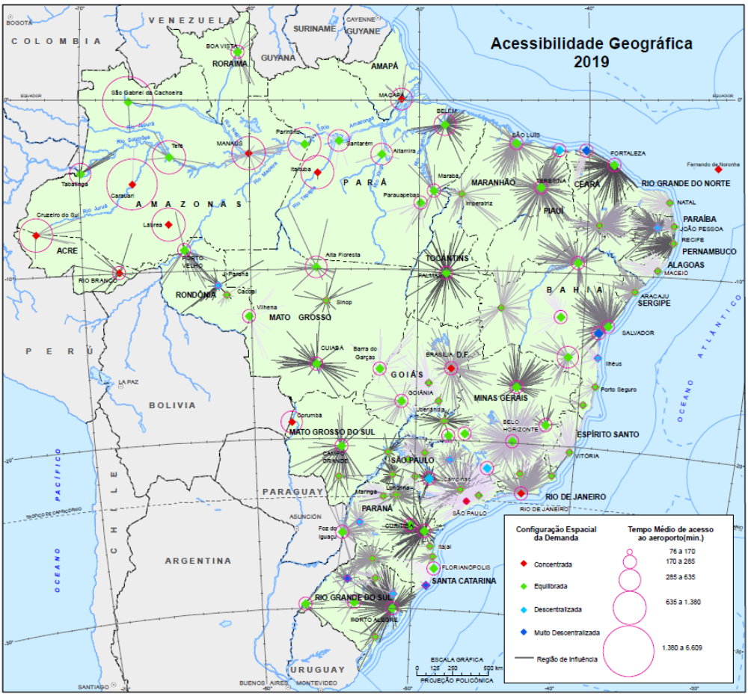
Ligações Aéreas – Acessibilidade Geográfica

Slide 21
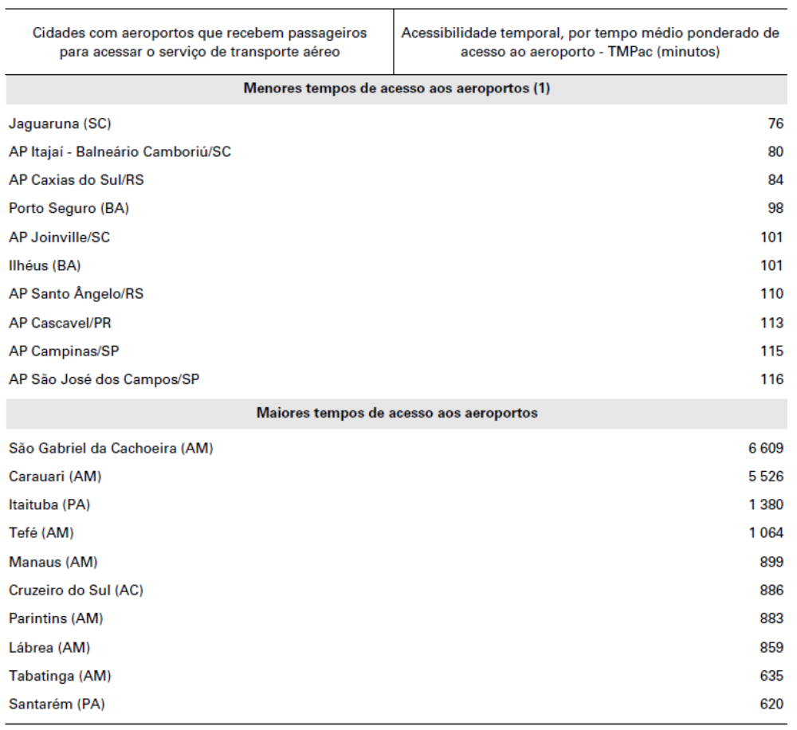
Ligações Aéreas – Acessibilidade Temporal

Slide 22
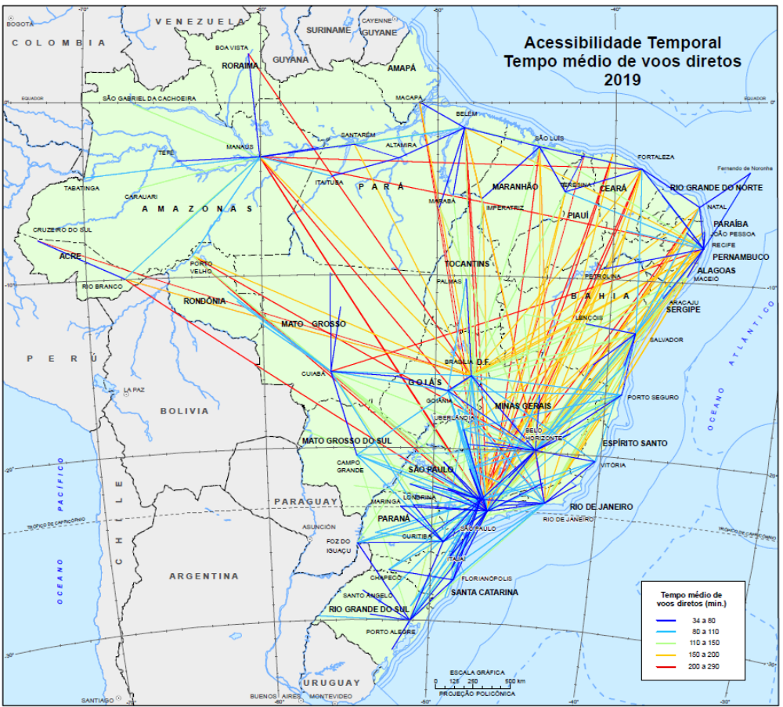
Ligações Aéreas – Tempo médio de voos diretos

Slide 23
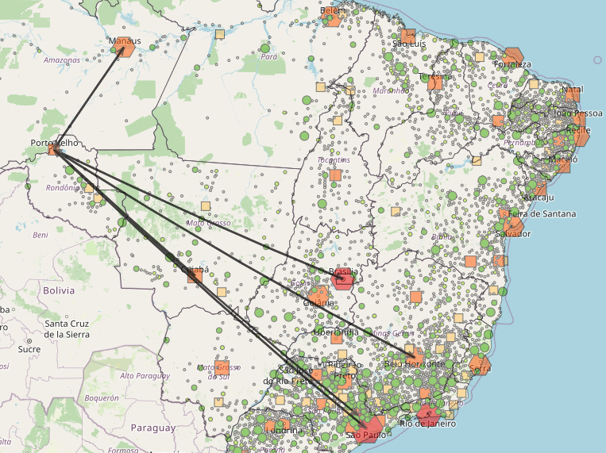
PGI Ligações Aéreas
Disponível em: ligacoesaereas.ibge.gov.br
Todos os mapas da publicação
Buscas personalizadas por Cidades ou Fluxos OD
Criar, filtrar, salvar e exportar seus próprios mapas
Filtros de tempo de viagem, Tarifa média, disponibilidade de voos diretos
Os voos diretos de Porto Velho/RO ->
Notes:
23

Slide 24
  Obrigado!

